Slide 1
«Муниципальная площадка» по теме: «Прогностическая модель дистанционного обучения в образовательном учреждении»
В.В. Полозова, директор МАОУ «Лицей инновационных технологий»
г. Хабаровска

Slide 2
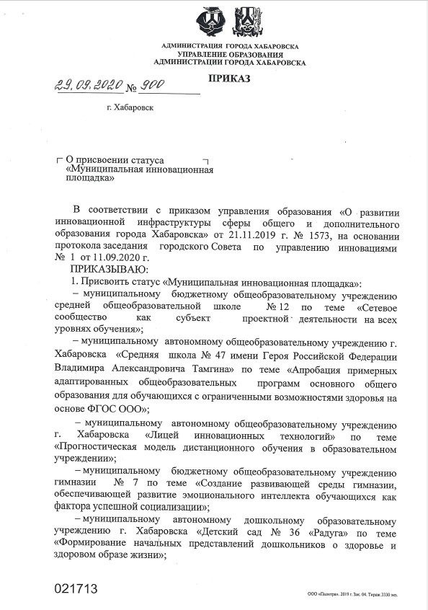
Цели и задачи
Целью деятельности муниципальной площадки является создание
прогностической модели организации дистанционного обучения
в образовательном учреждении
Задачи:
создать условия для функционирования модели дистанционного обучения
апробировать разнообразные формы дистанционной поддержки в
образовательном процессе;
организовать учёбу различных категорий педагогических работников по
использованию в практике работы технологий дистанционного обучения, оперативному овладению современными образовательными технологиями обучения и воспитания, навыками управления в условиях модернизации образовательного процесса;
оказать методическую помощь педагогам;
сформировать банк информации о состоянии развития данного направления деятельности;
способствовать распространению и внедрению эффективных педагогических практик по направлению дистанционного обучения

Slide 3
Модель дистанционного обучения МАОУ «ЛИТ»
Директор
Принятие локальных актов
Организация дистанционного обучения
Уроки с использованием технологий электронного образования
Заместитель директора
Методическое сопровождение
Мониторинг процесса ДО
Создание условий
(в т.ч. технических)
Составление расписания
Online и Offline технологии электронного образования
Классный руководитель
Получение согласия
Взаимодействие с родителями
Обеспечение техникой
ФГИС «Моя школа»
Образовательная платформа
Взаимодействие с обучающимися
Цифровой
образовательный контент
Учитель
Наличие интернета, компьютера, планшета, смартфона
Самостоятельная работа обучающихся
Разработка учебной программы
Повышение квалификации
Обучение лицеистов
Мониторинг знаний
Информационные ресурсы
Механизмы реализации
Условия
Функциональные обязанности

Slide 4
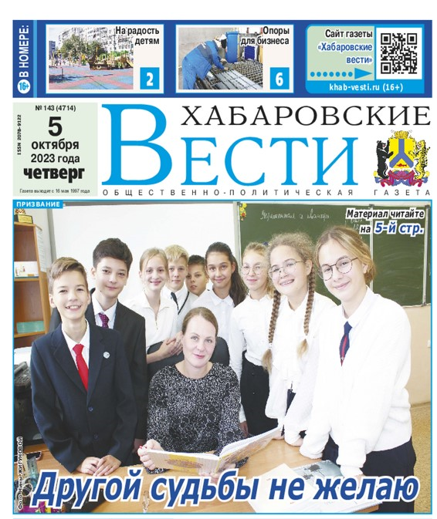
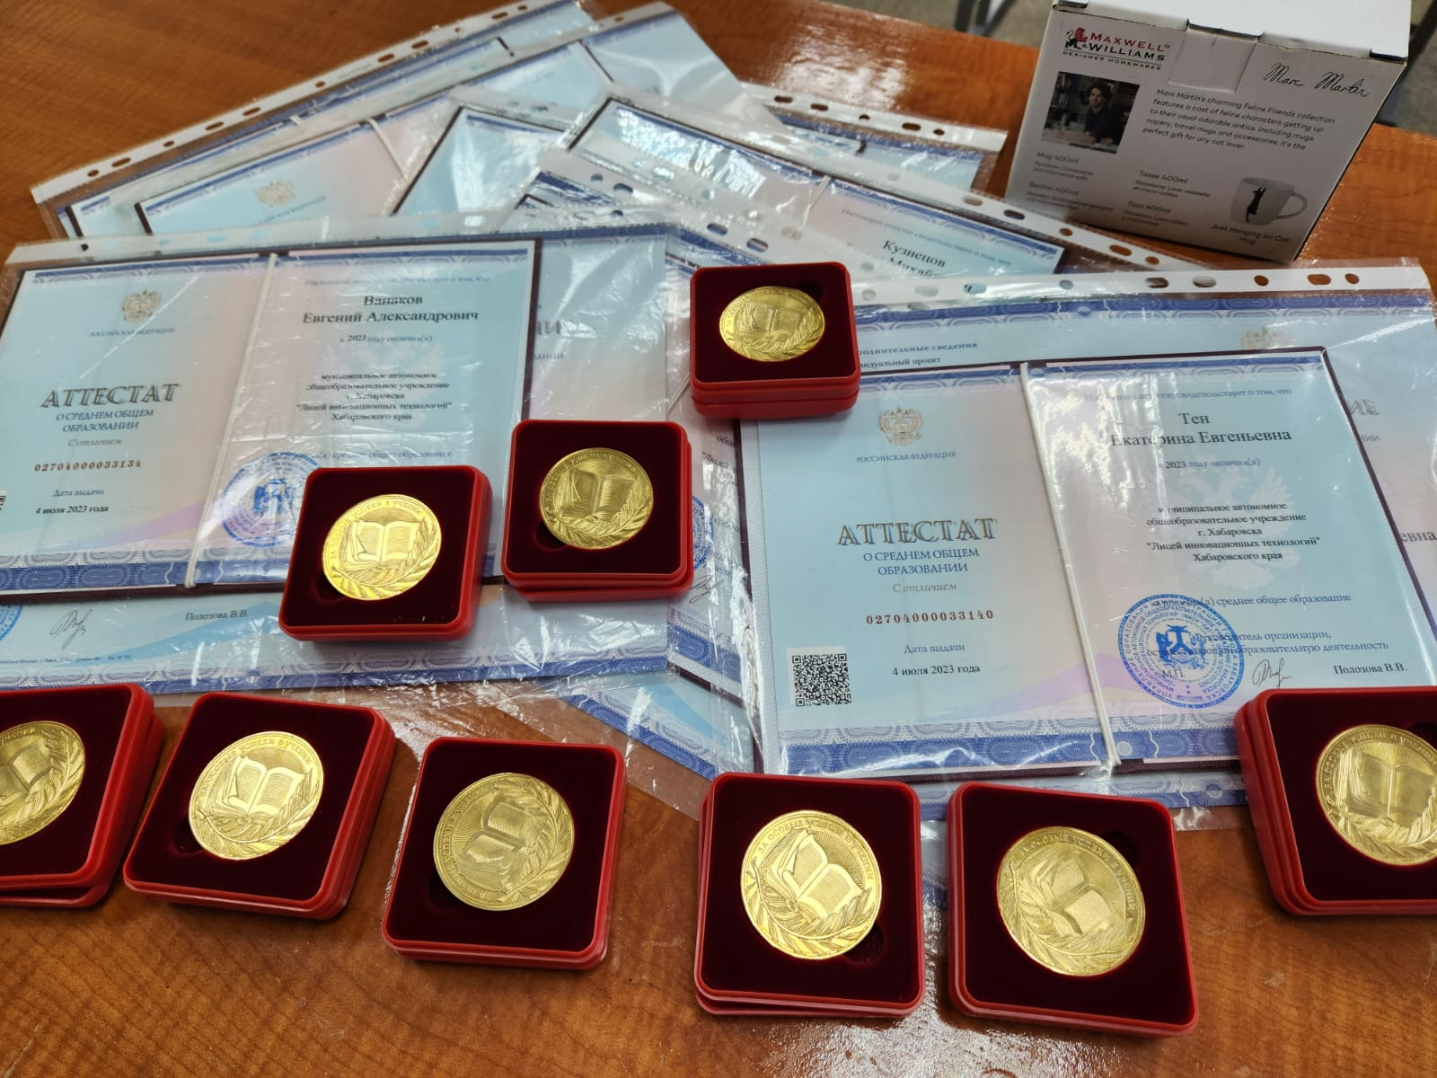
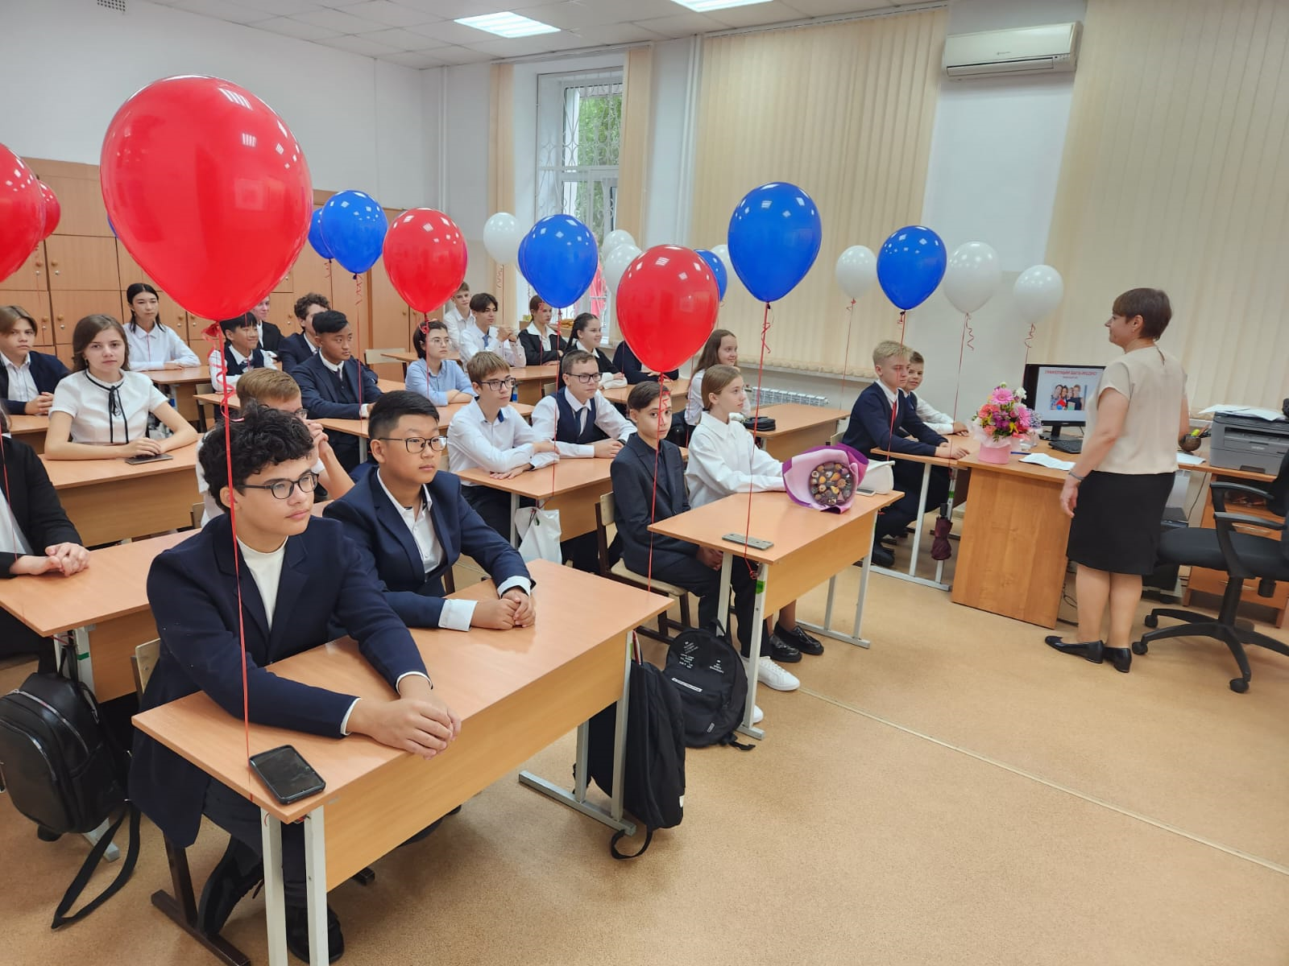
Технология управления моделью дистанционного обучения Цель: создание в лицее условий для достижения более эффективных результатов образования за счет использования дистанционных образовательных технологий
Технология реализации
Анализ проблем, прогнозирование результатов
Определение цели и задач программы
Планирование и проектирование образовательной деятельности
Создание социально-развивающей среды (условий)
Мониторинг, коррекция результатов
Результатом деятельности инновационной площадки является инновационный образовательный продукт, представленный в формате учебно-методического описания модели дистанционного обучения, готовый для внешней экспертизы и последующей трансляции в образовательной системе края. Функционирование площадки позволит дальнейшее развитие лицея через деятельность по созданию, освоению, использованию и распространению новшеств, включающая в себя условия материально-технического, информационного, программно-методического, кадрового, социально-психологического обеспечения.

Slide 5
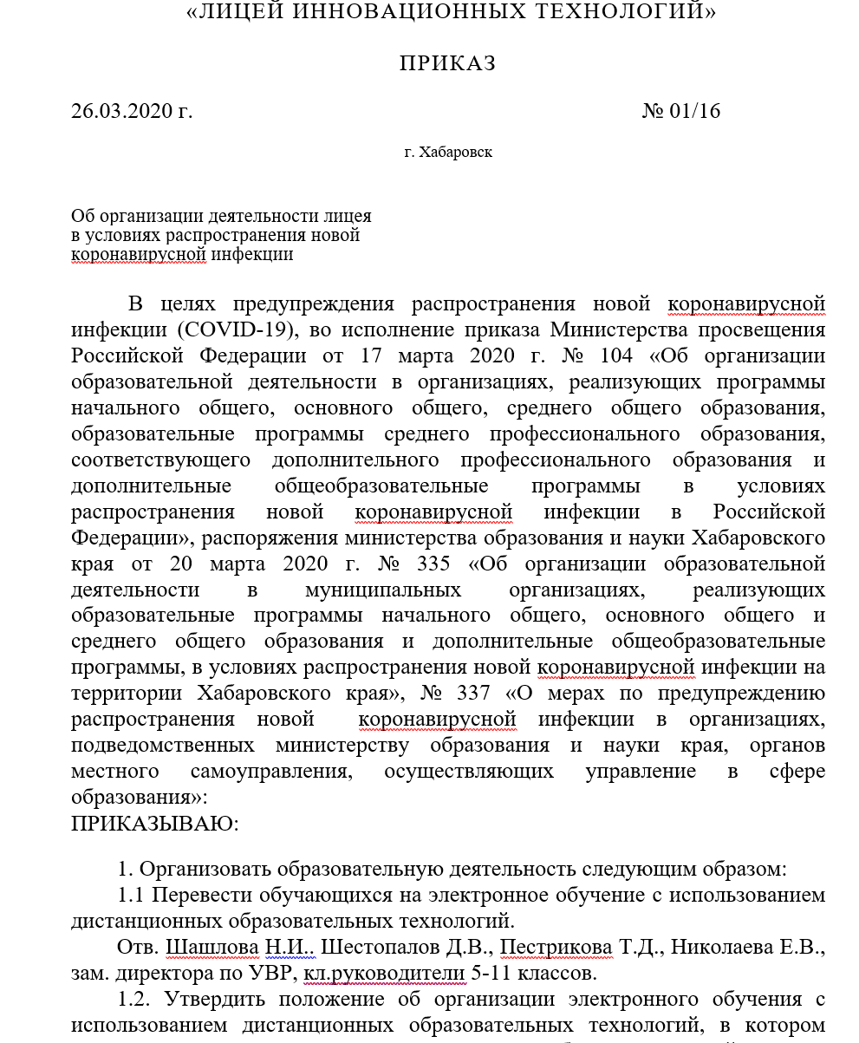
Подготовительный этап –создание условий функционирование модели дистанционного обучения
была создана нормативно-правовая база, обеспечивающей реализацию ДО;
прошло изучение опыта работы образовательных учреждений по организации
дистанционного обучения;
были изучены мнения участников образовательного пространства лицея,
прошло согласование проекта с участниками образовательного процесса;
проведен педагогический совет, родительские собрания;
был сделан анализ готовности к реализации проекта: наличие кадрового,
организационного, инфраструктурного и методического потенциала;
были созданы собственные курсы для системы дистанционного обучения, с последующей публикацией на сервере лицея;
была проведена подготовка технических средств обучения и улучшение материально-технической базы ОУ;
были учтены здоровьесберегающие технологии : сокращенные уроки по 25-30 минут; большие перемены по 15-20 минут; чередование видов учебной деятельности; сбалансированный объем ДЗ; периодическая зарядка для глаз; физкультминутки

Slide 6
Технические возможности дистанционного обучения
Рабочее место учителя и ученика
Рабочие место учителя в лицее
Домашний компьютер учителя, ученика
Подключение к сети Интернет
Компьютер
Наушники (колонки)
Веб-камера с микрофоном
Документ-камера
? Подключение к сети Интернет
? Компьютер
? Наушники (колонки)
? Веб-камера с микрофоном
Проблемы
Отсутствие оборудования
Настройка оборудования
Установка и настройка ПО
Настраивается техническим специалистом удаленно
Настраивается техническим специалистом

Slide 7
Риски возможных негативных последствий и способы коррекции, компенсации негативных последствий в ходе реализации площадки
Проблема | Решение
Отсутствие достаточных знаний у заинтересованных групп участников проекта | Организация семинаров, педагогических советов, заседаний МО, консультаций, круглых столов, мастер-классов, родительских собраний, классных часов
Возможность работы только при наличии интернета у всех участников | Организация постоянного доступа участников проекта к ДО
Сложность с финансированием | Поиск и привлечение дополнительных источников финансирования.
Недостаточное технологическое обеспечение | Установка необходимого и достаточного высокотехнологического оборудования в учебных кабинетах
Низкий навык работы на компьютере у обучающихся | Проведение обучающих занятий для обучающихся и родителей
Нежелание отдельных учителей предметников менять сложившиеся виды профессиональной деятельности на инновационные | Индивидуальная работа администрации ОУ с учителями, материальное стимулирование, оказание методической помощи, ознакомление пед.коллектива с примерами положительного опыта реализации ДО
Нарушение гигиенических норм при работе с компьютером | Регламентирование время работы, объем информации в соответствии с возрастными особенностями обучающихся

Slide 8
ФГИС «Моя школа»
Единый доступ к образовательным сервисам и цифровым образовательным ресурсам для учеников, их родителей и педагогов
Основные возможности:
Базовые возможности системы для администраторов в разделах «Новости», «Вопросы-ответы», «Полезные ссылки», «Опросы»
Облачное хранилище документов, инструменты для создания и редактирования документов популярных форматов (doc, xls, ppt, и т.д.), совместной работы в режиме онлайн в отечественном офисном ПО
Проверенный образовательный контент
Расписание уроков, домашние задания, оценки, журнал и т.п.
Видео-конференц-связь на базе «Сферума»
Специальное приложение для работы через SmartTV
Тестирующая подсистема для оценки знаний обучающихся и отработки обучающимися изучаемого материала на тренажёрах
мояшкола
https://myschooll.edu.ru

Slide 9
Механизм работы площадки
Участники: обучающиеся, родители обучающихся, педагоги, администрация
Функциональные обязанности участников проекта:
Директор отвечает за организацию работы ДО, представляет его интересы и несет ответственность за его деятельность в порядке, установленном законодательством Российской Федерации и в соответствии с Уставом образовательного учреждения, за укрепление материально-технической базы. Заключает договора с партнерами по реализации площадки;
Заместитель директора по УВР, отвечает за общее руководство площадкой, координацию действий в рамках работы, организацию учебного процесса, проводит подготовительную работу по организации дистанционного обучения, осуществляет информационную поддержку, осуществляет контроль, проводит организацию внеурочной деятельности, курсов;
Педагоги – предметники осваивают новые электронные учебно-методические комплексы, с пакетами интерактивных тестов по различным темам и курсам образовательных программ;
Классные руководители решают организационные вопросы, взаимодействуют с родителями, курируют обучающихся;
Педагог-психолог осуществляет психолого-педагогическую диагностику, ведет сопровождение обучающихся и педагогов;
Системный администратор проводит работы по техническому обслуживанию (настройка, наладка и ремонт) технического электронного, сетевого оборудования ОУ

Slide 10
Главное условие успешного функционирования муниципальной площадки – высококвалифицированный педагогический коллектив
Всего – 35 человек;
«Заслуженный учитель РФ» – 2 человека;
«Почетный работник образования РФ» – 5 человек;
«Отличник просвещения» – 5 человек;
победители ПНПО – 11 человек;
высшая категория – 29 человека;
первая категория – 5 человек;
соответствие – 1 человек
Направления дистанционного обучения: учебный процесс, профильные курсы, подготовка к экзаменам ГИА, дополнительное образование, информационно-педагогическая поддержка образовательной деятельности, проведение олимпиад, подготовка к олимпиадам, работа с одаренными детьми, повышение квалификации педагогов, обучение на карантине
Notes:
Изменить нижний текст- укрупнить

Slide 11
Основной этап
реализация основных мероприятий плана действий;
информационное, научно-методическое, кадровое обеспечение
площадки;
апробация и совершенствование дистанционного обучения;
осуществление контроля реализации работы площадки;
мониторинговые исследования в области определения уровня,
эффективности реализации проекта с целью организации коррекционной работы
Заключительный этап
подведение итогов реализации работы площадки;
анализ разработанной модели дистанционного образования в ОУ;
обобщение опыта инновационной деятельности;
разработка рекомендаций по организации дистанционного обучения;
проектирование дальнейшей деятельности с учетом полученных результатов.

Slide 12
Основные мероприятия администрации обеспечивающие функционирование площадки:
№ | Докладчик |  | Темы выступления
1. | Полозова В.В., директор лицея | 7.04 2023 | «ЛИТ как уникальный проект от идеи до реализации» перед слушателями магистратуры ПИ ТОГУ и Высшей школы экономики
2. | Полозова В.В., директор лицея | 22.09.2022 | «Роль электронных и дистанционных технологий в обучении обучающихся в условиях введения новых ФГОС ООО» перед руководителями образовательных учреждений ХК ИРО
3 | Полозова В.В., директор лицея | 31.10.2023 | «Планируемые результаты освоения ООП в рамках реализации обновленного ФГОС ОО. Технологии, механизмы и инструменты оценивания» в рамках совместного педагогического совета коллективов лицея инновационных технологий и школы МЧС
4 | Полозова В.В., директор лицея | 9.01. 2022 | «Обеспечение качественного образовательного результата обучающихся в системе лицейского образования» для руководителей образовательных учреждений в формате взаимообучения Дальневосточных городов Владивостока, Биробиджана и Биробиджанского муниципального района на « Школе управленческого мастерства «Управление образовательной организацией: новые смыслы и ценности».
5 | Полозова В.В., директор, Гончаренко Н.Н., учитель информатики | 16.11. 2020 | «Эффективное использование облачной интернет платформы МЭШ для улучшения качества хабаровского образования» перед учителями информатики слушателями курсов ХК ИРО
6 | Шестопалов Д.В., заместитель директора по ИТ | 24.08.2020 | «Прогностическая модель применения дистанционных образовательных технологий в образовательной организации» перед руководителями образовательных организаций города Хабаровска на августовской конференции

Slide 13
Мероприятия Центра информационных технологий
В 2022-2023 учебном году 12 лицеистов приняли участие в дистанционной олимпиаде по информатике Яндекс. Учебник, 11 в «Выходи решать», 2 в региональном этапе чемпионата по профессиональному мастерству «Профессионалы»
№ | Название конкурсов и мероприятий | Кол-во участников | ФИО | класс | Статус | Учитель
1 | Олимпиада по информатике Яндекс Учебник | 12 | Григорьев Денис | 5 | победитель | Гончаренко Н.Н.
2 | Олимпиада по информатике Яндекс Учебник | 4 | Климов Платон Латышев Арсений | 6 | Победители | Назина А.А.
3 | Выходи решать | 71 | Пак Максим | 10 | победитель | Гончаренко Н.Н.
4 | Региональный этап чемпионата по профессиональному мастерству «Профессионалы» | 2 | Илясов Дмитрий, Вялов Виталий | 10 | Призеры | Гончаренко Н.Н.
5 | Безопасность в сети Интернет | 5 | Пискунович Леонид Саврасов Артем Степанович Вероника Фингерут Анна Хомчено Егор | 5 | победители | Лавинова Т.В.
6 | Безопасность в сети Интернет | 3 | Ступак Дмитрий | 6 | Призёр | Назина А.А.
Участие учителей информатики в городских, краевых семинарах и конференциях и экспертной деятельности
№ | Учитель | Тема | Сатус | Дата
1 | Лавинова Т.В. | Мастер-класс «Что может искусственный интеллект» | Городской образовательный интенсив «Выходи решать» | Сентябрь 2022
2 | Шестопалов Д.В. | «Цифровой суверенитет-обеспечение безопасности ПД при обработке. Соблюдение требований законодательства в области ПД» | Городской вебинар-совещание (подготовка и проведение на базе лицея) | Декабрь 2022
3 | Гончаренко Н.Н. | «Цифровые компетенции педагогов как условия цифровой трансформации образования» | Городской семинар | Март 2023
4 | Гончаренко Н.Н. | «Особенности КЕГЭ по информатике» | краевой онлайн-семинар | апрель 2023
5 | Шестопалов Д.В. | «От информатизации к цифровизации» | Методическое событие в рамках сетевой магистерской программы ТОГУ | апрель 2023

Slide 14
Участие учителей в дистанционных обучающих вебинарах
№ | Учитель | Тема семинара, вебинара
1 | Гончаренко Н.Н. | Вебинар «Проектирование образовательных событий в урочной и внеурочной деятельности»
2 | Гончаренко Н.Н. | Всероссийская конференция «Педагог нашего времени: чему и как учиться профессионалу»
3 | Гончаренко Н.Н. | Вебинар «Использование бизнес-инструментов в проектной деятельности школьников»
4 | Гончаренко Н.Н. | Вебинар «Мнемонические приёмы для эффективного обучения»
5 | Лавинова Т.В. | Вебинар «Якласс» «Учимся задавать исследовательские вопросы», 2 часа
6 | Лавинова Т.В. | Вебинар «Якласс» «Система оценки достижения планируемых результатов: требования ФГОС и цифровые решения», 2 часа
7 | Лавинова Т.В. | Вебинар «Якласс» «Вовлекающий урок: от формулирования темы и цели до подведения итогов», 2 часа
8 | Лавинова Т.В. | Вебинар «Якласс» «ОГЭ и ЕГЭ по информатике: от системной работы к результату», 2 часа
9 | Лавинова Т.В. | Вебинар «Искусственный интеллект в образовании», 2 часа
10 | Назина А.А. | Всероссийский форум «Педагоги России: инновации в образовании» «Инновационные технологии для современного педагога в просветительской деятельности»
11 | Бобкова Л.М. | Вебинар «Как прокачать финансовую грамотность с помощью цифрового образовательного контента платформы «Образовариум», Цифровые ресурсы «Образовариума» и конструирование уроков»
12 | Гольцман М.Г. | Вебинар « Создание рабочей программы учителя в условиях внедрения обновлённого ФГОС НОО и ФГОС ООО – функционал портала и типичные ошибки»
13 | Гольцман М.Г. | Вебинар «Формируем и развиваем функциональную грамотность обучающихся на уроках английского языка на ступени ООО»»
14 | Горохов К.В. | Вебинар «Проектная деятельность обучающихся 5-9-х классов в соответствии с требованиями ФГОС ООО»
15 | Горохов К.В. | Вебинар «Якласс» «Создание и продвижение мультимедийного проекта вместе с детьми»
16 | Бобкова Л.М. | Вебинар «Якласс» «Система оценки достижения планируемых результатов: требования ФГОС и цифровые решения»
17 | Горохов К.В. | Вебинар «Якласс» «Горизонты цифрового пространства: ресурсы и выборы»
18 | Лысова И.И. | Вебинар «Проектирование образовательных квестов с Мобильным Электронным Образованием»
19 | Фирстов А.П. | Всероссийский форум «Педагоги России». «Наставничество в педагогике. Актуальные компетенции педагога в современном мире»
20 | Дубинская И.А. | Курсы повышения квалификации учителей г. Хабаровска и Хабаровского края (Солнечный район) – спикер по теме «Опыт работы с одарёнными детьми»
21 | Вихрянова Е.Ю. | Курсы ПК от Академии Провящения «Современные механизмы повышения качества общего образования6 математика»
22 | Мирошничеснко С.Н. | «Технологии разработки и использования PISA-заданий в обучении: методический практикум», КГА ОУ ДПО ХК ИРО
23 | Мирошниченко С.Н. | «Цифровая дидактика: геймификация – средство достижения новых образовательных результатов» КГА ОУ ДПО ХК ИРО
24 | Некрашевич Е.А. | «Экспертиза профессиональной деятельности педагогических работников образовательных организаций края в процессе аттестации»
25 | Шекера Г.В. | Городской практико-ориентированных семинар «Непрерывность вероятностной линии в школьном курсе математики» - спикер
26 | Дубинская И.А. Шекера Г.В. | Международная научно-практическая конференция «Актуальные проблемы обучения математике, информатике и информатизации образования», посвящённой 120-летию со дня рождения А.Н. Колмогорова - участник
27 | Дубинская И.А. Шекера Г.В. | Курсы Академии Минпросвещения России «Школа современного учимтеля математики: достижения российской науки»
28 | Дубинская И.А. Шекера Г.В. | Форум ПЕДАГОГИ РОССИИ по решению «Сложных задач математики» – благодарность, участие
29 | Дубинская И.А. | Участие в разработке ЦОК Академии Минпросвещения России

Slide 15
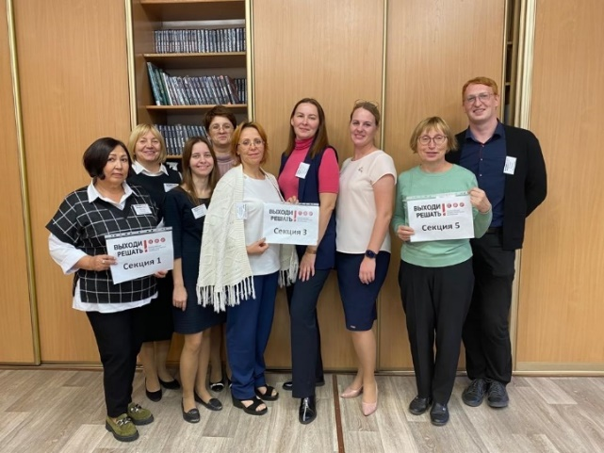
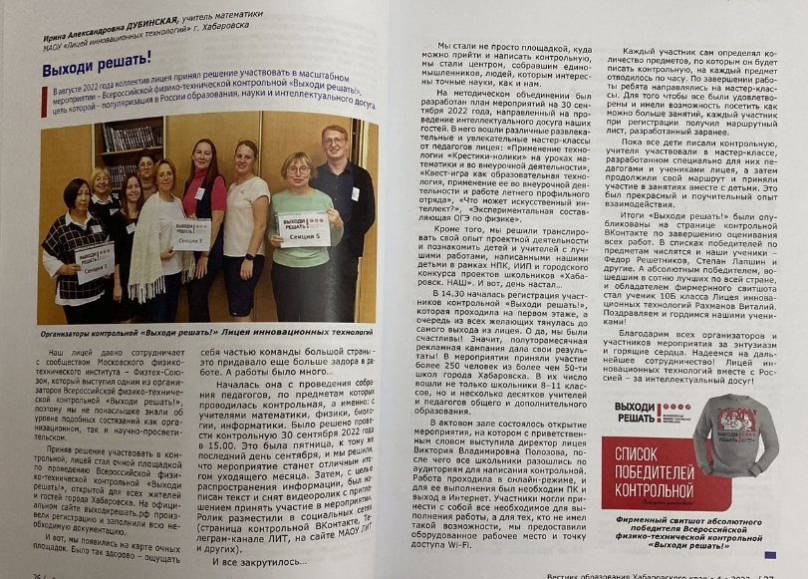
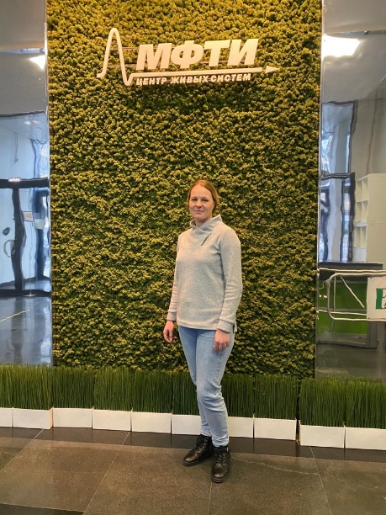
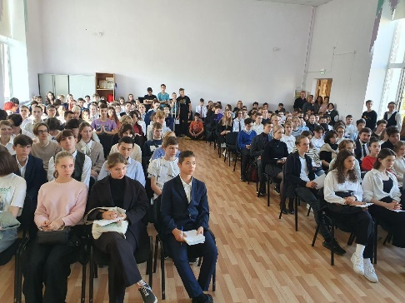
Участие во Всероссийской технической контрольной «Выходи решать» и организация городской очной площадки

Slide 16
Дистанционный формат в системе дополнительного образования
№ | Мероприятия | Результат
1 | Всероссийский конкурс «Большая перемена», один из проектов президентской платформы «Россия - страна возможностей» | 1 победитель (финалист) 3 полуфиналиста
2 | Международная просветительско-патриотическая акция «Диктант Победы» | 15 победителей 27 призеров
3 | Всероссийский проект ранней профессиональной ориентации школьников «Билет в будущее» | 60 участников, зарегистрированных на платформе проекта
4 | Всероссийский спортивный фестиваль РДДМ «Движение первых» (дисциплина «Шахматы») | 1 место (младшая группа) 2 место (старшая группа) в дистанционном этапе ДВФО; участники очного этапа (финала) в г. Москва, 2022 г.; г. Казань, 2023 г.
5 | Участие во Всероссийской просветительской программе «Основы здорового питания» Федерального проекта «Укрепление общественного здоровья» в рамках национального проекта «Демография» | 190 участников (педагоги, обучающиеся, родители)
6 | Организация кружковой работы (презентация лицейского историко-краеведческого журнала «Хабар»), проведение воспитательных он-лайн мероприятий (День защитника Отечества, Последний звонок), патриотической акции «Бессмертный полк» на виртуальной площадке лицея в мессенджере | участие всех педагогов и лицеистов
7 | Телемост со школой Синдори г.Ниигата (Япония) | 40 участников (лицеисты, педагоги), 2022 г.
8 | Телемост с МКС-65 | 60 участников (УО, СМИ, педагоги, лицеисты, родители), 2022 г.

Slide 17
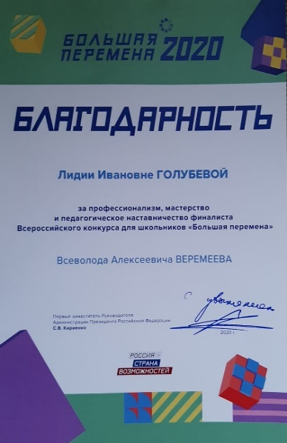
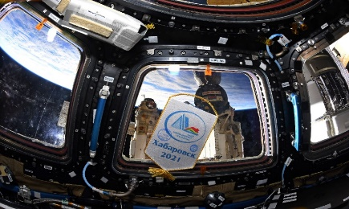
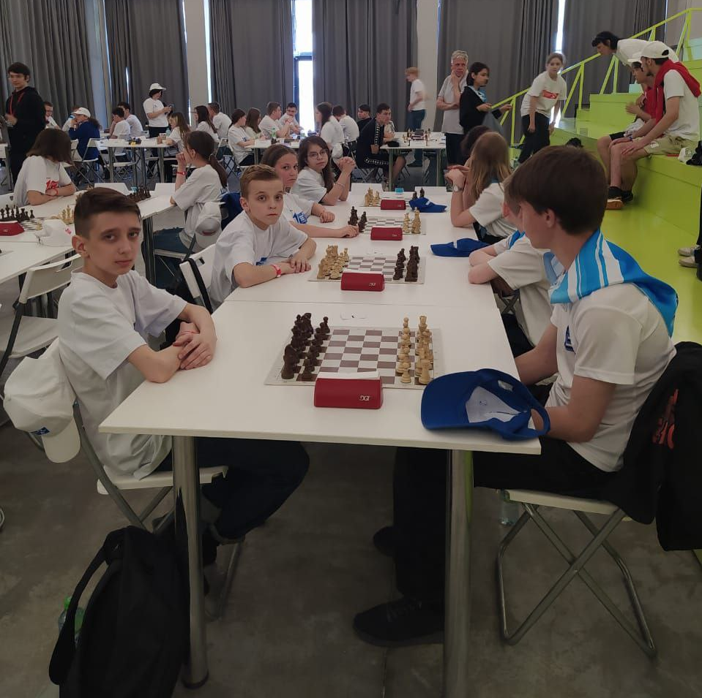
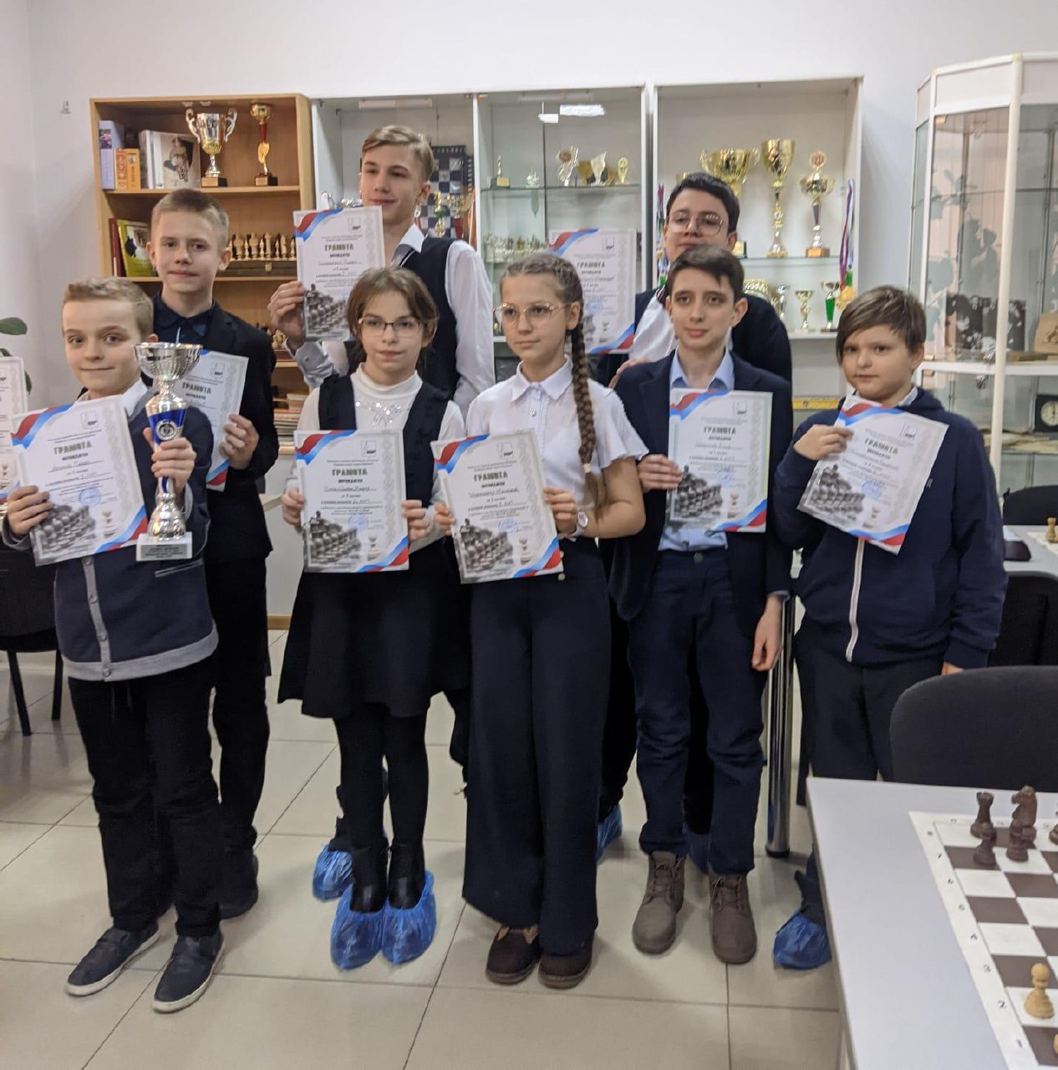
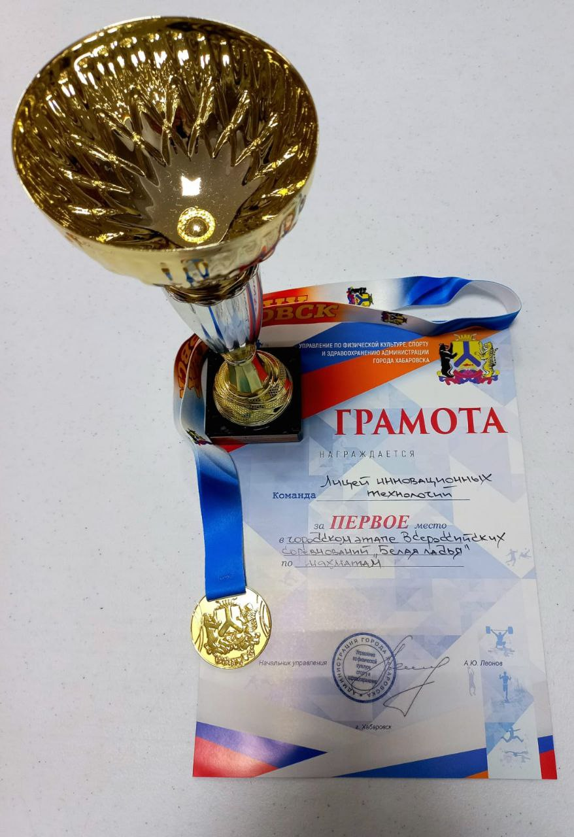
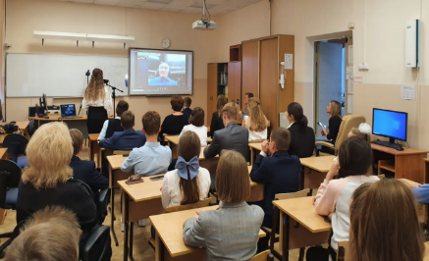
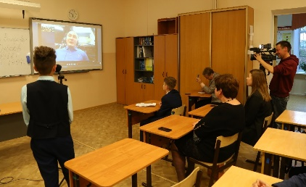
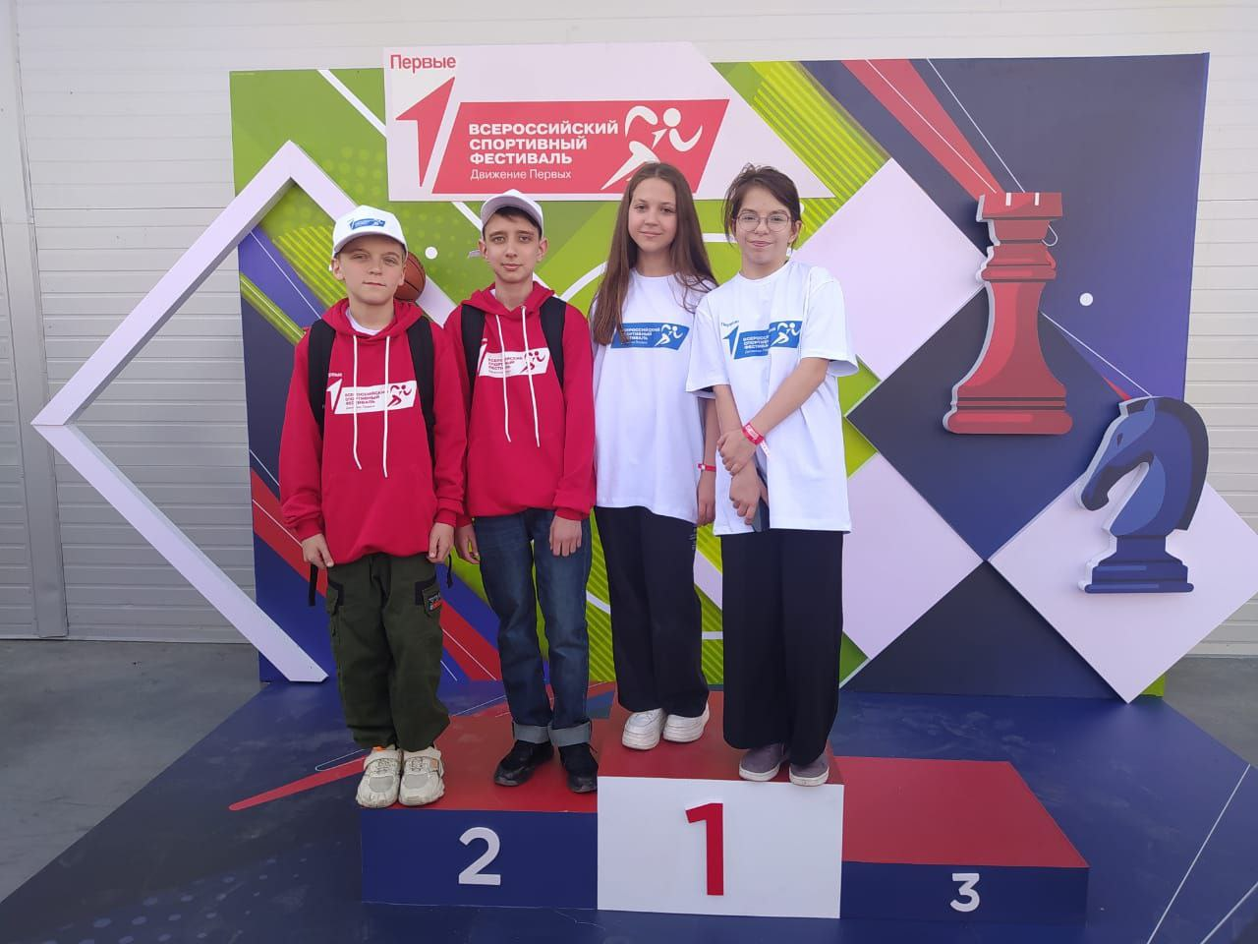
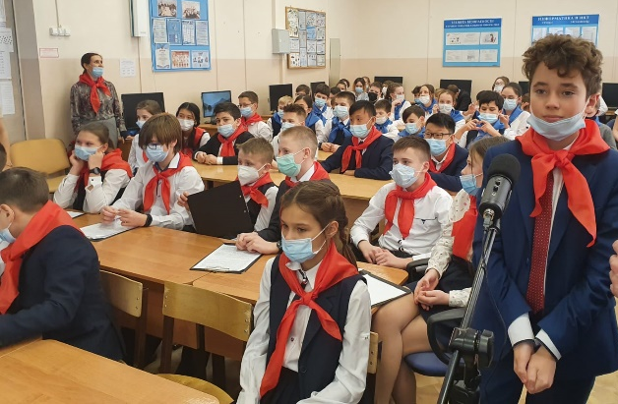
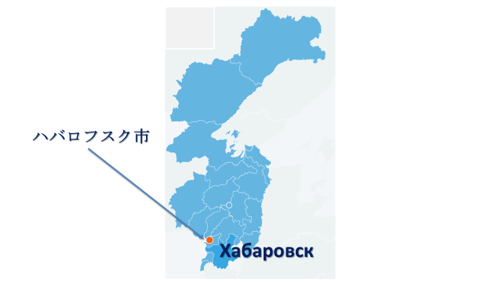
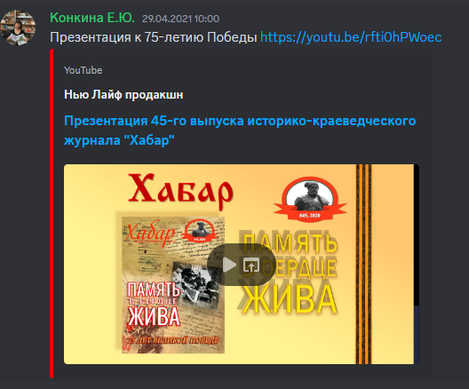
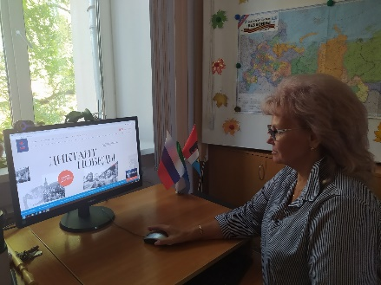
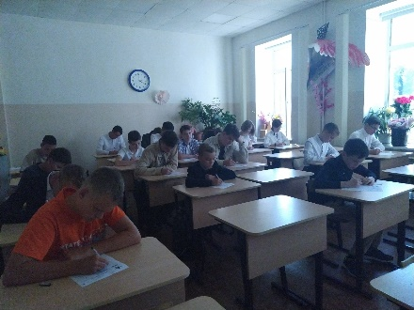
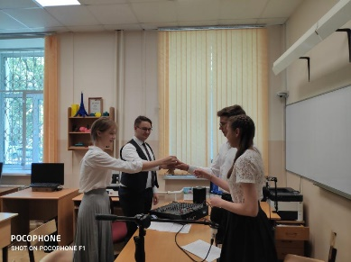
Всероссийский спортивный фестиваль РДДМ
«Движение первых»
Телемост с МКС-65
Всероссийский конкурс «Большая перемена»
Международная просветительско-патриотическая акция «Диктант Победы»
Телемост со школой Синдори г. Ниигата (Япония)
Виртуальная площадка лицея в мессенджере

Slide 18
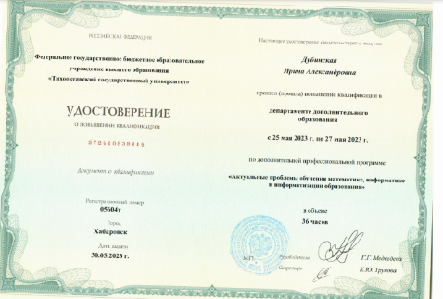
Непрерывное повышение квалификации педагогов МАОУ ЛИТ и участие в профессиональных конкурсах

Slide 19
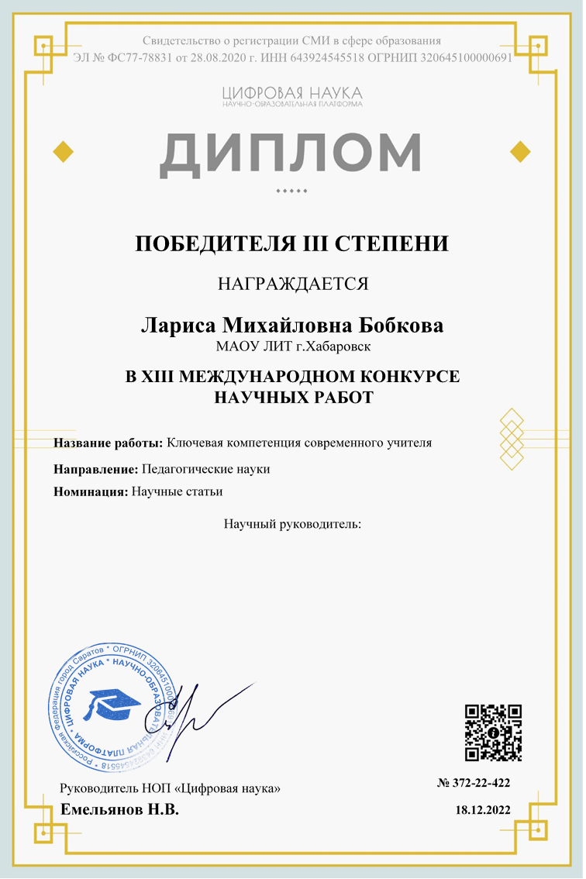
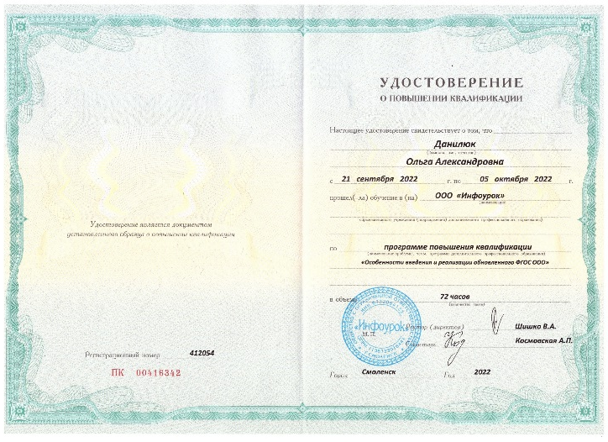
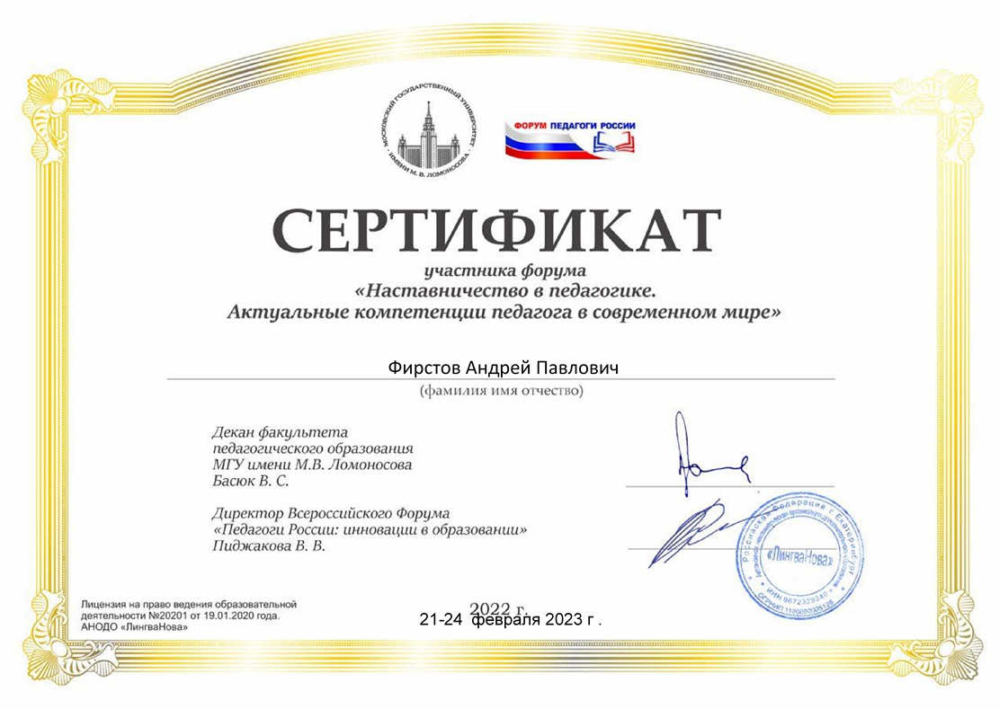
Непрерывное повышение квалификации педагогов МАОУ «ЛИТ» и участие в профессиональных конкурсах

Slide 20
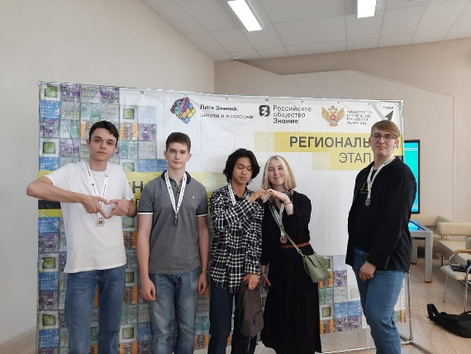
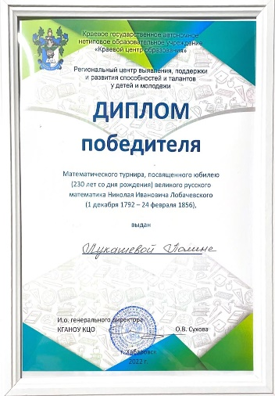
Участие лицеистов в дистанционных олимпиадах и турнирах

Slide 21
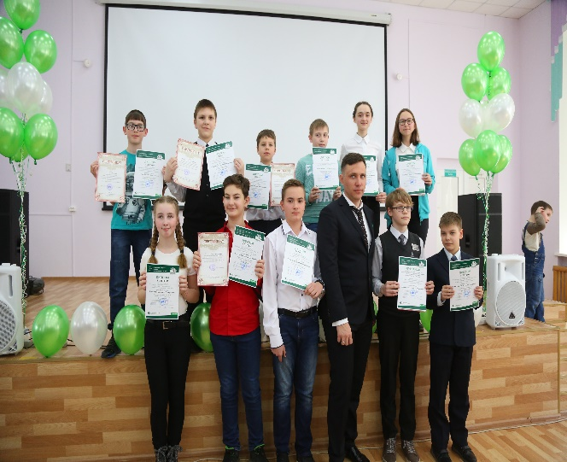
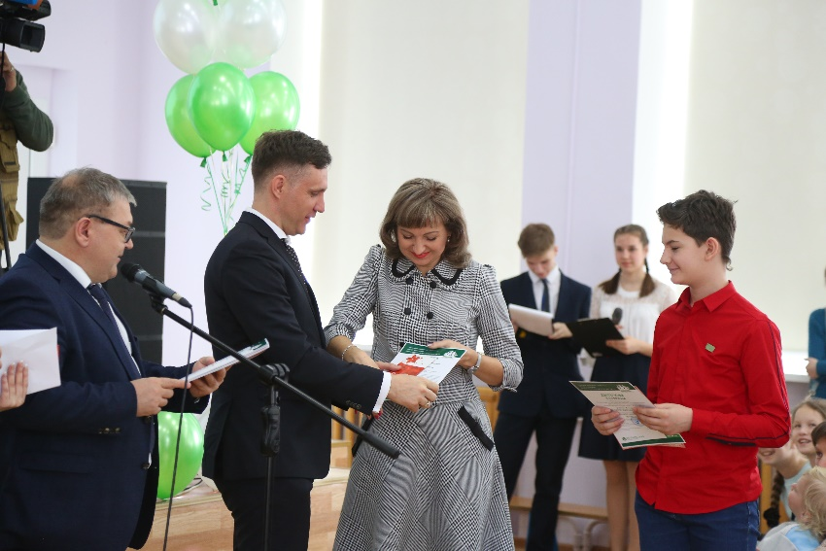
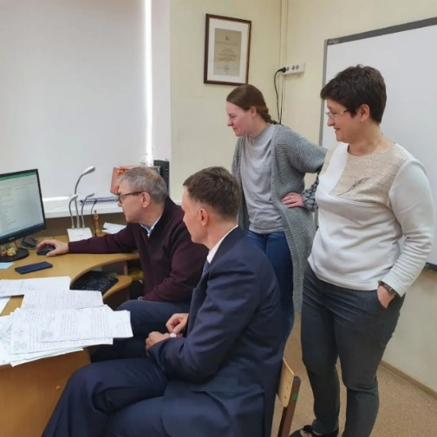
Участие лицея в городской олимпиаде по математике имени Г.И. Невельского для учащихся 4 – 7-х классов общеобразовательных школ города Хабаровска
Организаторы олимпиады:
Педагогический институт ТОГУ, Управление образования администрации города Хабаровска,
МАОУ города Хабаровска «Лицей инновационных технологий»,
ООО «Сервисная компания «Колымская».
Сайт олимпиады: www.olimpkhv.com
Денежная премия:
Диплом I степени – 30 тысяч рублей,
Диплом II степени – 20 тысяч рублей,
Диплом III степени – 10 тысяч рублей.
Денежные премии выплачиваются за счет средств ООО «СК «Колымская».

Slide 22
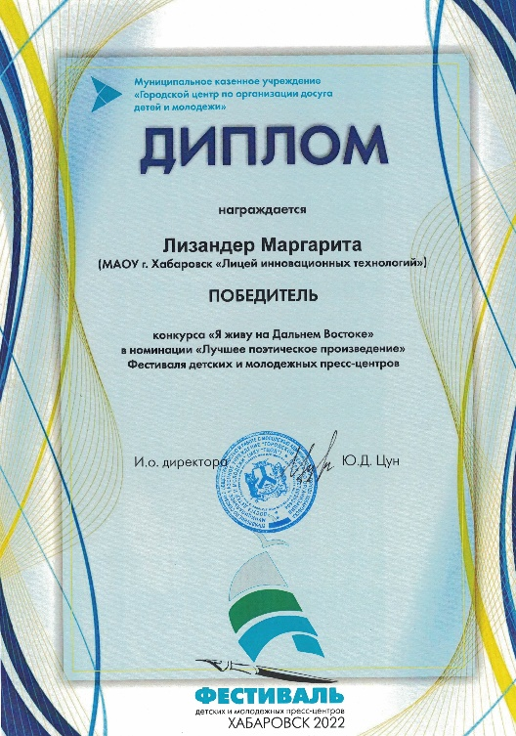
Участие лицеистов в дистанционных олимпиадах и турнирах

Slide 23
Взаимодействие с ВУЗами как форма дистанционного обучения
Тихоокеанский
государственный
университет
Дальневосточный университет путей сообщения
Хабаровский
государственный
медицинский
университет
Хабаровский
государственный
университет экономики и права
ДВО РАН
Московский физико-технический институт
Высшая школа экономики
Санкт-Петербургский государственный университет
Академия
ФСБ
Хабаровский лицей инновационных технологий
Научно-исследовательская деятельность
Олимпиады
Элективные
курсы
Семинары
Научно-исследовательская деятельность
Спецкурсы и факультативы
Элективные
курсы
Спецкурсы и факультативы
Олимпиады

Slide 24
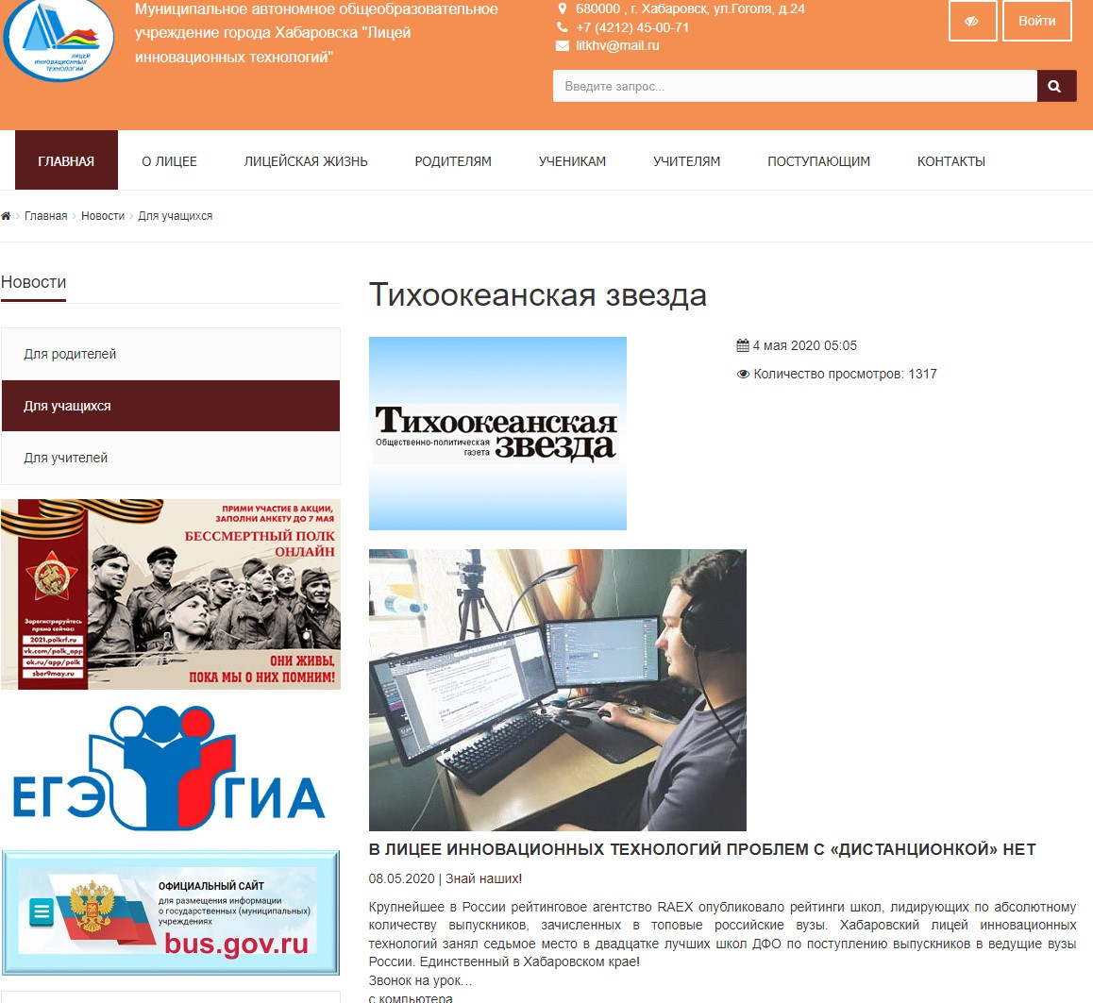
Подведение итогов работы данной площадки, введение ДО позволило:
обеспечить обучающихся более качественным образованием, увеличило число образовательных
услуг, предоставляемых ОУ, обеспечило возможность изучения учебных предметов на расширенном и
углубленном уровне, показало большие возможности передачи информации за счет использования
информационных коммуникационных сетей;
экономические плюсы дистанционного обучения: снижение затрат на проведение обучения( сократились
затраты на содержание, обслуживание помещений, не тратятся денежные средства на дорогу участников
образовательного процесса, на бумагу, мел, фломастеры;
дидактические плюсы дистанционного обучения: ведущая роль теоретических знаний, сочетание
абстрактности мышления с наглядностью, системность и последовательность в обучении, сознательность
обучения школьника под руководством учителя; развитие умений обучающихся ориентироваться
в информационных потоках, повышение мотивации обучения, создало условия для развития
познавательных способностей, творческого потенциала обучающихся;
была представлена возможность проводить занятия для большого количества человек, обучение становится более доступным для разных групп населения, предоставило возможность обучения часто болеющих;
В период реализации проекта достигли следующие результаты:
включение в систему дистанционного обучения до 100% обучающихся лицея 5-11 классов;
оптимизация уровня учебной нагрузки обучающихся в классах за счет переноса части учебных курсов в режим дистанционного обучения;
повышение успешности сдачи выпускниками ЕГЭ и ОГЭ;
увеличение числа победителей и призеров олимпиад, конкурсов;
включение в исследовательскую и проектную деятельность не менее 70 % обучающихся;
повышение уровня профессиональной мотивации и компетентности педагогов лицея, их информационной культуры: обеспечение использования технологии дистанционного обучения;
ежегодная публикация своего опыта в электронных, методических, психолого-педагогических изданиях педагогами;
развитие информационного пространства лицея и укрепление материально-технической базы;
подключение к локальной сети лицея и к Интернет-ресурсам всех учебных кабинетов;
ежегодное увеличение привлеченных средств в образовательный процесс за счет целенаправленной работы с партнерами социума.

Slide 25
Образовательные результаты функционирования муниципальной площадки ЛИТа
С 1993 по 2023 год закончило лицей 2331 выпускник
Получили аттестаты с отличием особого образца 332 выпускника
Сдали ЕГЭ на 100 баллов 31 выпускник
Сдали ЕГЭ на 95 -100 баллов с 2019 по 2023 год 67 выпускников
Прошли обучение в Сириусе с 2017 по 2023 более 50 лицеистов
Лицей инновационных технологий в 2019, 2020, 2021г.,2022,2023году входит в ТОП 200 лучших школ России по поступлению в ведущие вузы России.
2016, 2017, 2018г. – лицей вошел в Топ-100 по физико-математическому, информационному образованию в России
2013, 2014, 2015г. – лицей вошел в Топ - 500 Лучших школ России
Предмет | Средний тестовый балл по ЕГЭ
 | 2021 | 2022 | 2023
Математика (проф.) | 78,5 | 74 | 73,6
Русский язык | 84,3 | 84 | 85,6
История | 73,7 | 81 | 56,3
Обществознание | 76,5 | 77 | 73,1
Физика | 66,4 | 75 | 70,4
Химия | 67,7 | 75 | 61
Биология | 84 | 68 | 68,5
Литература | 63,5 | 85 | -
Информатика и ИКТ | 76,0 | 78 | 81,3
Английский язык | 90,2 | 84 | 87,4
География | 92 | 92 | 83
Показатели качества знаний,
среднего балла и степени обученности
Лицей | Качество знаний | Степень обученности | Средний балл
2019 – 2020 уч.г. | 91% | 83% | 4,5
2021 – 2022 уч.г. | 92% | 83% | 4,5
2022 – 2023 уч.г. | 92% | 86% | 4,5

Slide 26
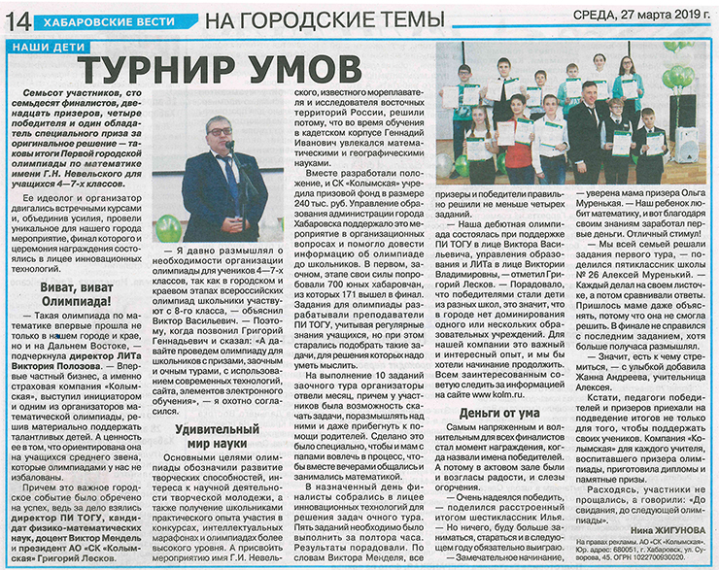
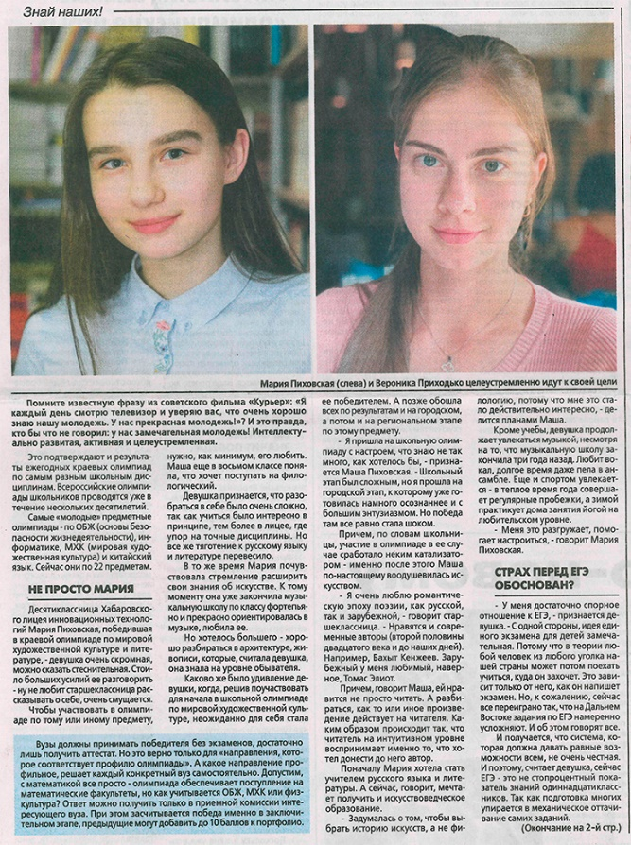
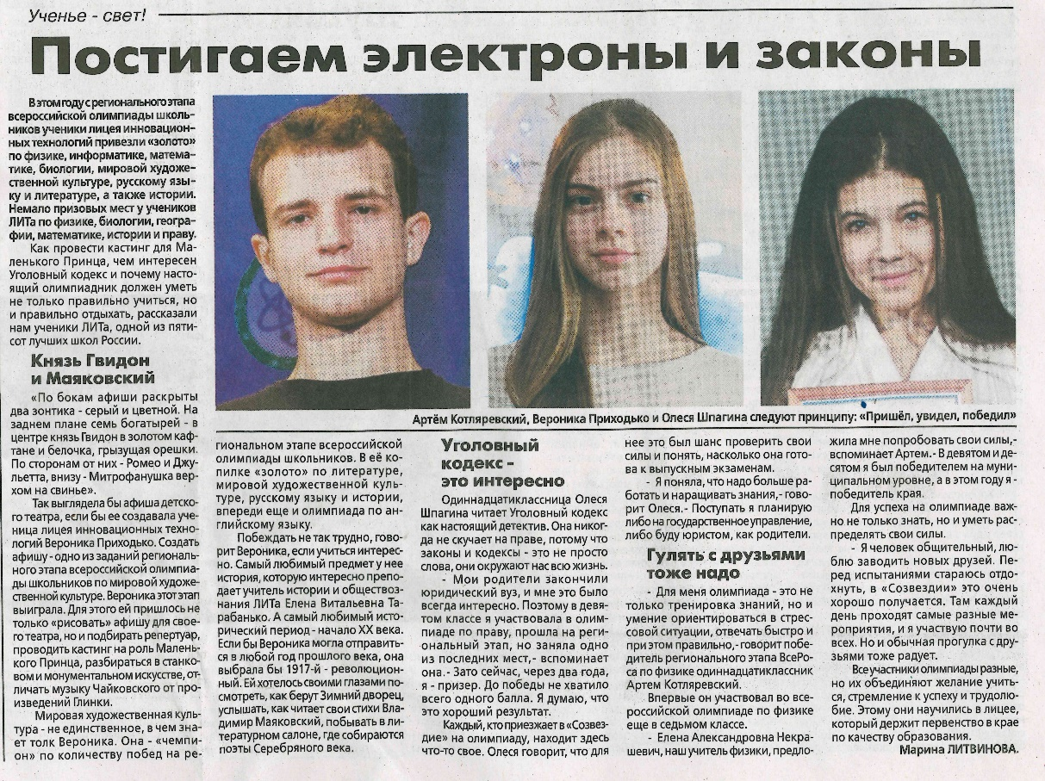
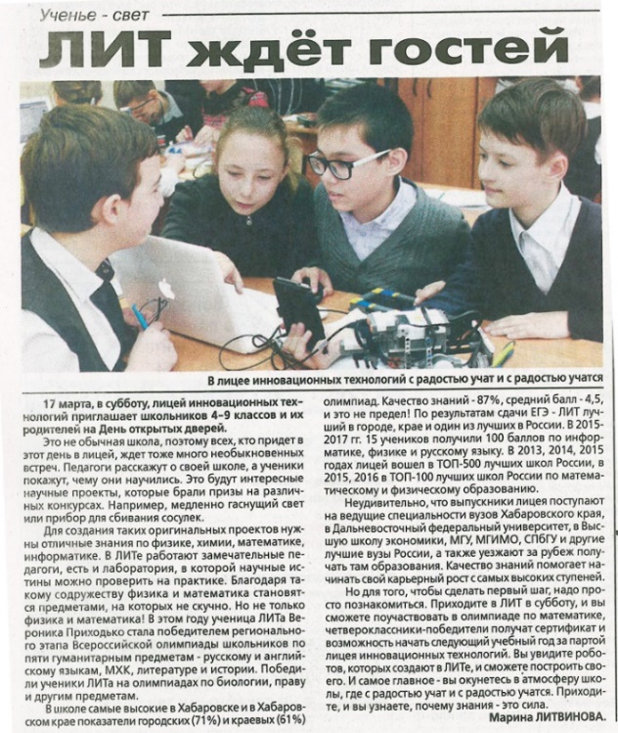
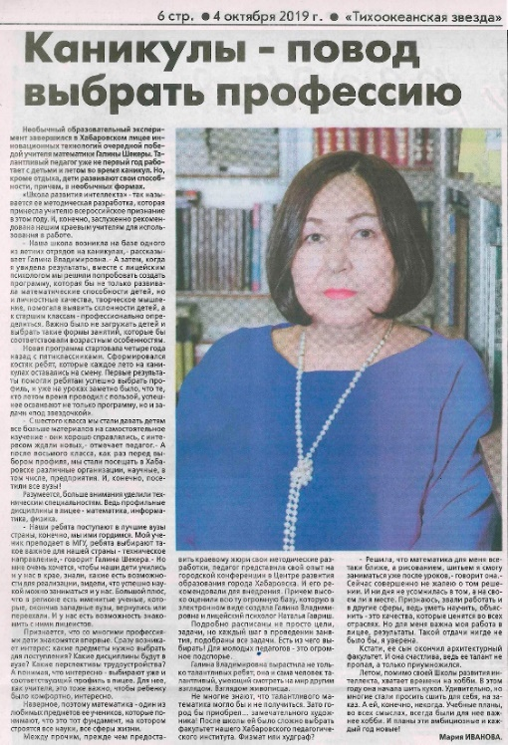
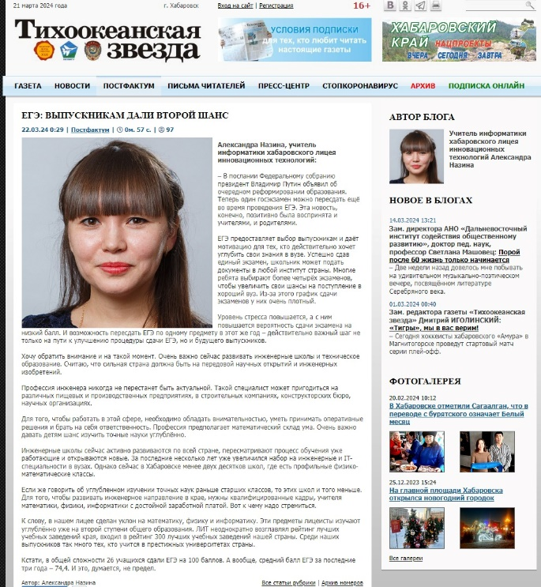
О ЛИТе пишут и говорят много хорошего в СМИ

Slide 27
Тезаурус
Прогностическая модель - Научно обоснованное суждение о возможных состояниях объекта в будущем и(или) об альтернативных
путях и сроках их достижения
Дистанционное обучение - процесс освоения учебной программы на расстоянии. Он характеризуется сохранением всех важных компонентов образования и использованием специальных технических приспособлений. Для данного вида обучения необходимо располагать соответствующими гаджетами и иметь выход в Интернет
Инновационная деятельность предполагает осуществление изменений через поиск, разработку и использование новшеств в конкретной части системы ОУ
Информационные образовательные ресурсы – это совокупность технических и программных продуктов, систем телекоммуникации и методических пособий, дающих возможности оперативного и продуктивного применения информационных технологий в образовательной деятельности. Представление учебной информации посредством электронных средств, т.е. в электронной форме.
Электронные образовательные технологии – это технологии обучения, основанные на использовании информационных технологий, интернет-ресурсов, различной вычислительной техники с целью оптимизации образовательного процесса.
Муниципальная площадка – это образовательная организация, которая имеет положительный опыт в одном из направлений деятельности, обеспечивающий решение приоритетных направлений для муниципальной системы образования

Slide 28
Основные недостатки введения ДО
необходимость технической организации рабочего места обучающегося, что связано с определенными финансовыми затратами;
сильная зависимость качества обучения от технической оснащенности;
не разработан полностью стандарт качества и методики осуществления ДО;
обучающие электронные программы не всегда хорошо разработаны и удовлетворяют всем международным требованиям;
не достает во многих случаях учебно-методического обеспечения самостоятельной познавательной деятельности обучающегося;
не все дисциплины могут быть представлены дистанционно;
отсутствие очного общения, индивидуального подхода учитель-обучающийся; отсутствие должного внимания к вопросам информационной безопасности;
необходима жесткая самодисциплина обучающегося, которая зависит от самостоятельности и сознательности школьника,
отсутствие практических занятий, субъективное ощущение обучающимися перегруженности информацией
отсутствие постоянного контроля, перенасыщенность работы с компьютерной техникой;

